Slide 1
WERBUNG
Wie Slogans Funktionieren

Slide 2
Beendet Bitte folgende Überschriften:
Quadratisch. Praktisch. …
Geiz ist …
Wohnst du noch …
Bigger. Better. …
… verleiht Flügel.
Notes:
Lösungen: Quadratisch. Praktisch. Gut. / Geiz ist geil. / Wohnst du noch oder lebst du schon? / Bigger. Better. Burger King. / Red Bull verleiht Flügel.
Nach der ersten Folie beschäftigen sich die S mit weiteren Slogans; dies geschieht in Form eines ABC-Dariums. Das bedeutet, dass die S entweder als HA oder in einer GA auf Postern zu jedem Buchstaben des Alphabets einen Slogan aufschreiben (- aus Gründen der Übersichtlichkeit am besten untereinander). Eine solche Liste ist im Internet unter der folgenden Adresse zu finden:
http://lb.wikiquote.org/wiki/Reklammsspr%C3%Abch (letzter Abruf der Seite: 20.5.2013)
Nach dem Brainstorming thematisiert der Lehrer, wie die Werbung es schafft, dass wir uns zwar die vielen Slogans merken können, jedoch zum Beispiel einzelne Englischvokabeln schnell wieder vergessen.

Slide 3
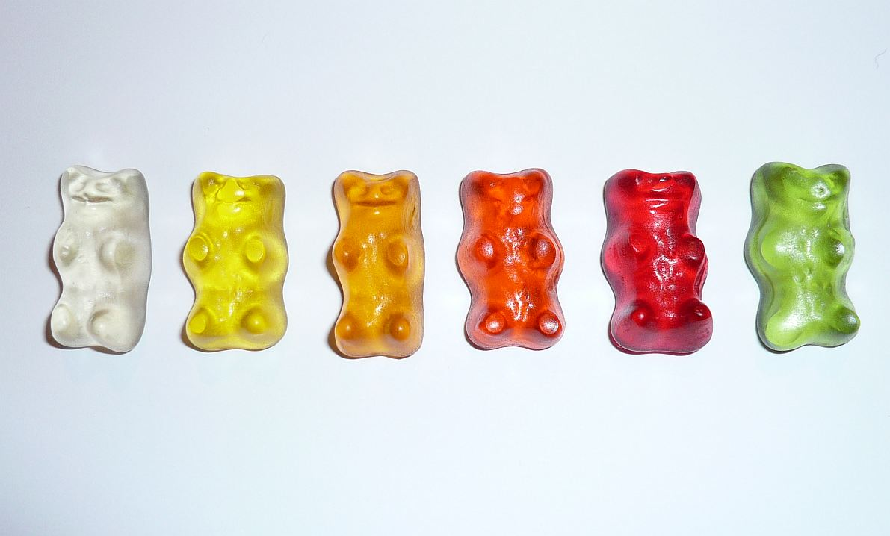
Warum können wir uns Werbeslogans so gut merken? – Ein Beispiel
Für welches Produkt wird hier geworben?
Mit welchem Werbeslogan wird oft geworben?
Notes:
Quelle des Bildmaterials: http://commons.wikimedia.org/wiki/File:Haribo-goldbaeren-2007.jpg (Letzter Aufruf der Seite: 30.3.2013); Autor: Benjamin Mussler (09.08.2007)
Der Lehrer thematisiert hier den Reim als klangliches Mittel, das den Slogan im Gedächtnis verankern soll: Haribo macht Kinder froh und Erwachsene ebenso. (Der Slogan kann ebenfalls an die Tafel geschrieben werden.)

Slide 4
Warum können wir uns Werbeslogans so gut merken? – Ein Weiteres Beispiel
Welcher Konzern wirbt damit, dass er
„Menschen verbindet“
???
Notes:
Falls die Schüler Schwierigkeiten haben sollten, den Slogan zuzuordnen, sollte der Lehrer den Anstoß ‚Telekommunikation‘ geben; gemeint ist Nokia mit dem entsprechenden englischen Slogan. Hierbei sollte die Bedeutung des Klangs von Anglizismen im Vergleich zum fad erscheinenden deutschen Pendant besprochen werden.

Slide 5
Arbeitsauftrag
Nehmt das Heft quer, zeichnet eine Tabelle mit drei Spalten und übertragt fünf Slogans eurer Wahl von den Plakaten/eurer Hausaufgabe in die linke Spalte. In die mittlere Spalte notiert ihr euch die jeweilige sprachliche Besonderheit, die dritte Spalte bleibt zunächst leer.
Slogan | Sprachliche Auffälligkeit
Notes:
Bitte entsprechend dem Vorgehen rot markierten Teilbereich aus der Folie entfernen!
Die Schüler befinden sich hierbei in einer individuellen Lernphase, damit eine eigenständige Auseinandersetzung mit den neuen Inhalten erfolgen kann. Der Austausch hingegen erfolgt nicht im Plenum, sondern zeitversetzt in Kleingruppen (Methode: Bus stop).
Sollte es zu großen Unterschieden kommen, was die Bearbeitungszeit angeht, können die schnellen Schüler als Experten konsultiert werden, die den langsamer arbeitenden helfen.

